Slide 1
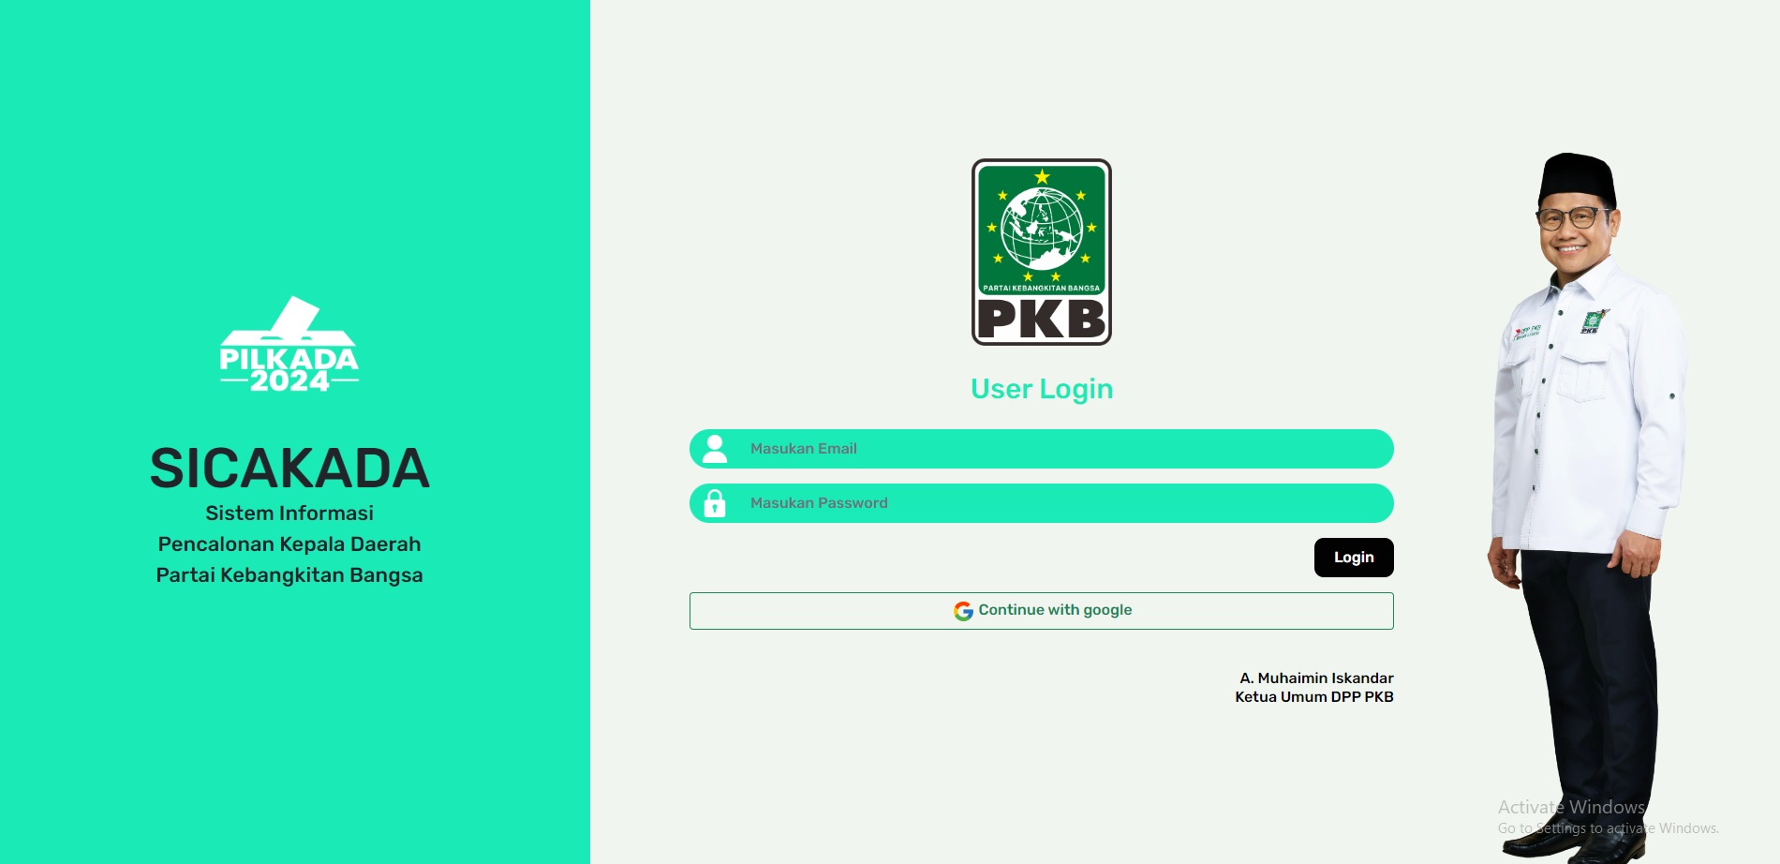
SICAKADA
Sistem Informasi Pencalonan Kepala Daerah Partai Kebangkitan Bangsa
https://sicakada.pkb.id

Slide 2
LOGIN DAN DAFTAR AKUN
CALON KEPALA DAERAH
Untuk membuat akun baru calon kepala daerah menggunakan email google.
Klik Continue with Google
Jika sudah memiliki akun dan ingin login Kembali, klik tombol yang sama (Continue With Google) kemudian login dengan email yang sama dengan email yang sebelumnya digunakan untuk mendaftar.
DPW dan DPC
DPW dan DPC login dengan memasukan email dan password yang diberikan oleh DPP PKB

Slide 3
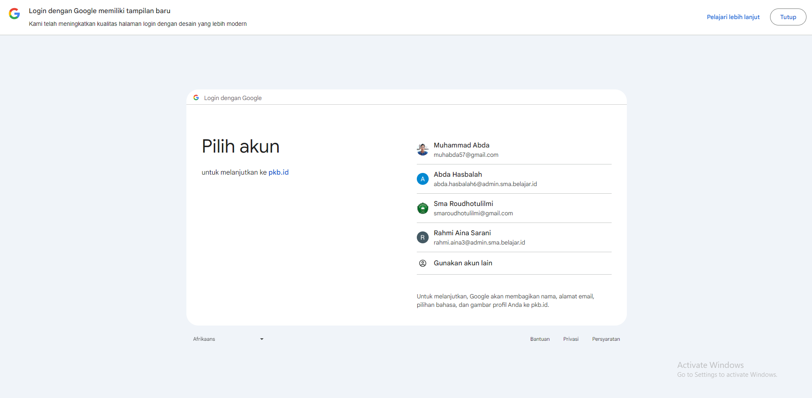
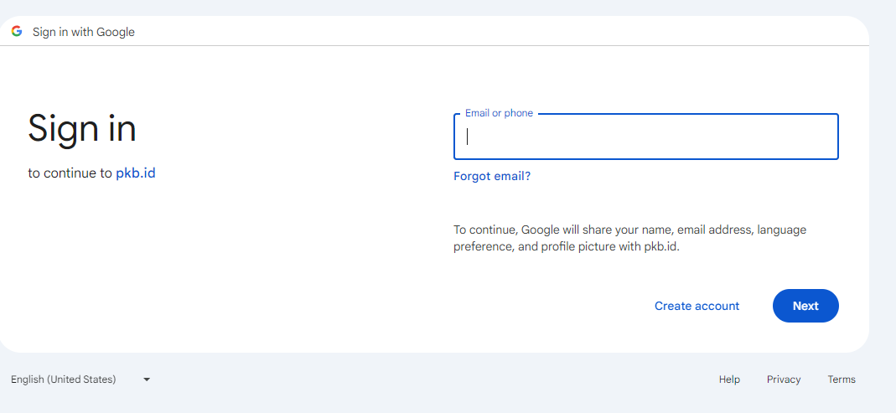
Jika di dalam browser yang digunakan sudah login dengan email google maka akan diarahkan ke halaman seperti dalam gambar 1.
Pilih email yang akan digunakan untuk membuat akun sicakada
dpppkb
pkb@gmail.com
1
Jika dalam browser belum ada email google yang login, silahkan login terlebih dahulu menggunakan email yang ingin digunakan untuk membuat akun sicakada. (gambar 2)
2

Slide 4
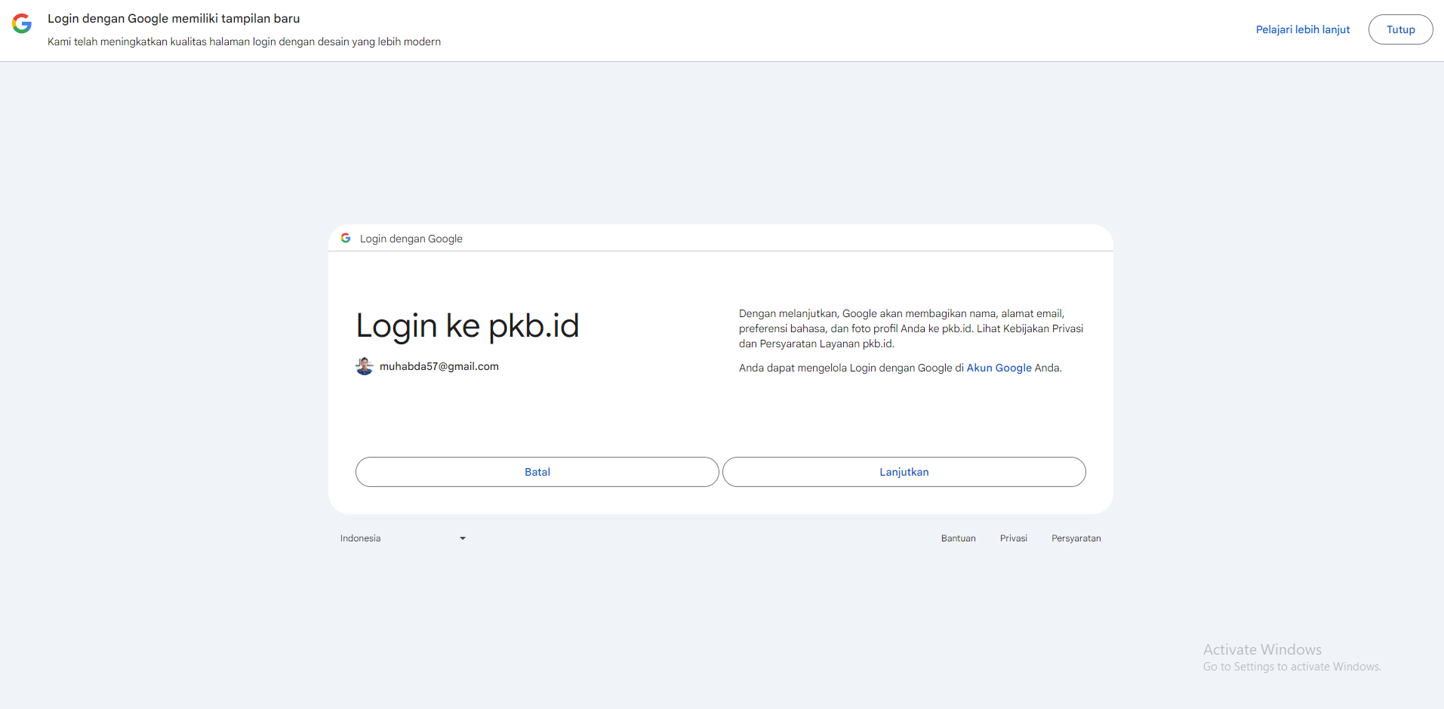
Setelah berhasil login dengan email atau memilih email yang akan digunakan klik Lanjutkan.
pkb@gmail.com

Slide 5
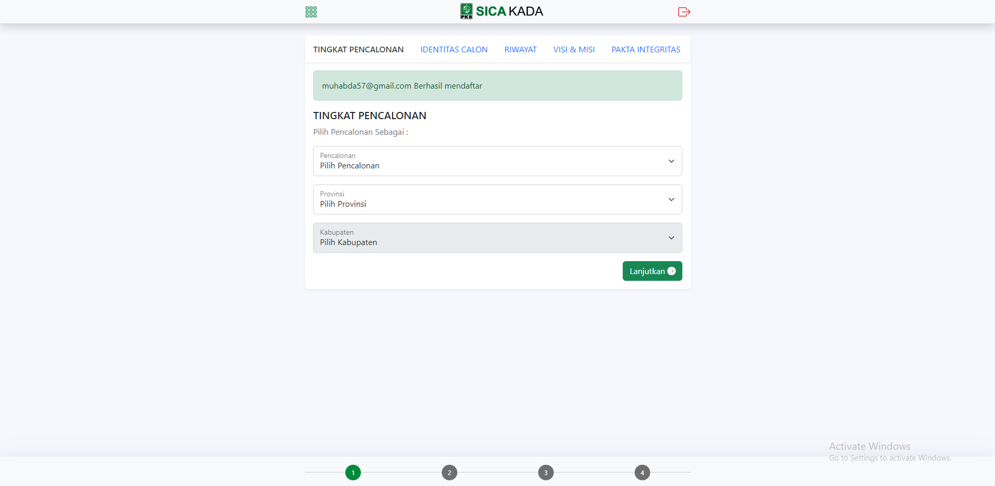
PENGISIAN FORMULIR
Setelah berhasil login akan diarahkan ke halaman formulIr pendaftaran, ada 5 tab yang harus diisi :
1. Tingkat Pencalonan
2. Identitas Calon
3. Riwayat
4. Visi Misi
5. Pakta Integritas
Klik Lanjutkan untuk mengisi formulIr pada tab selanjutnya.

Slide 6
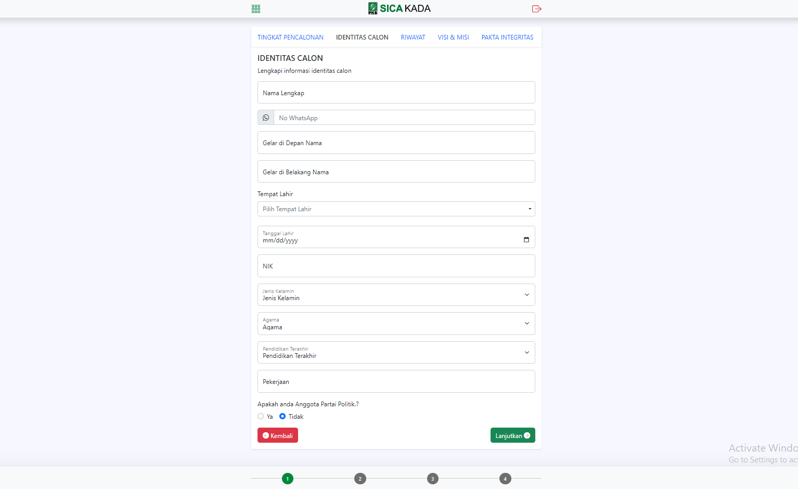

Slide 7
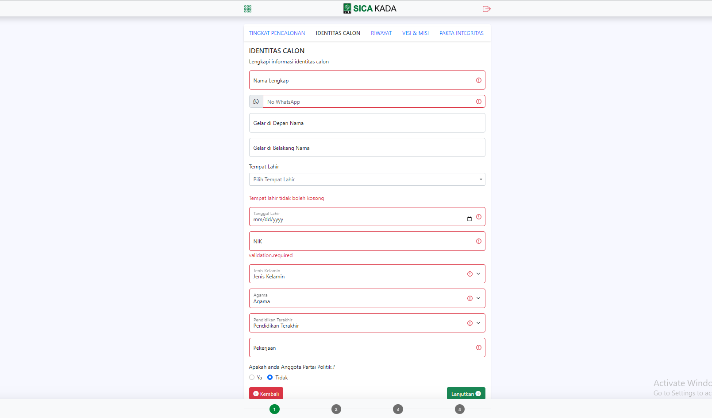

Slide 8
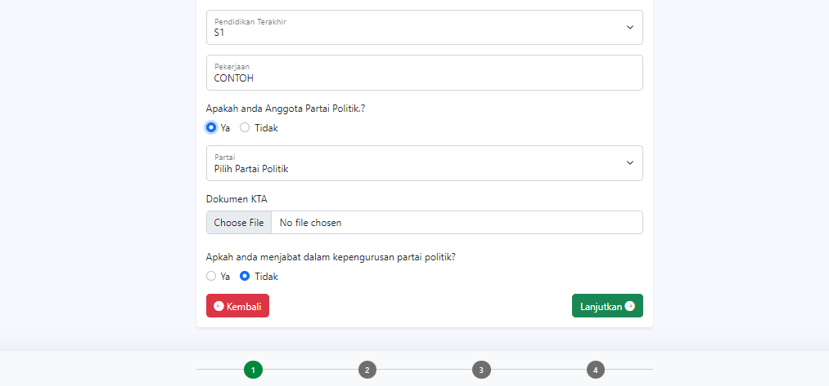
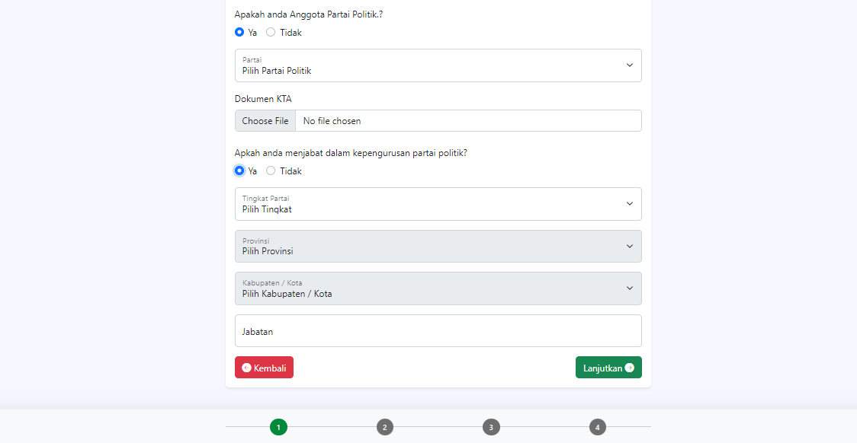

Slide 9
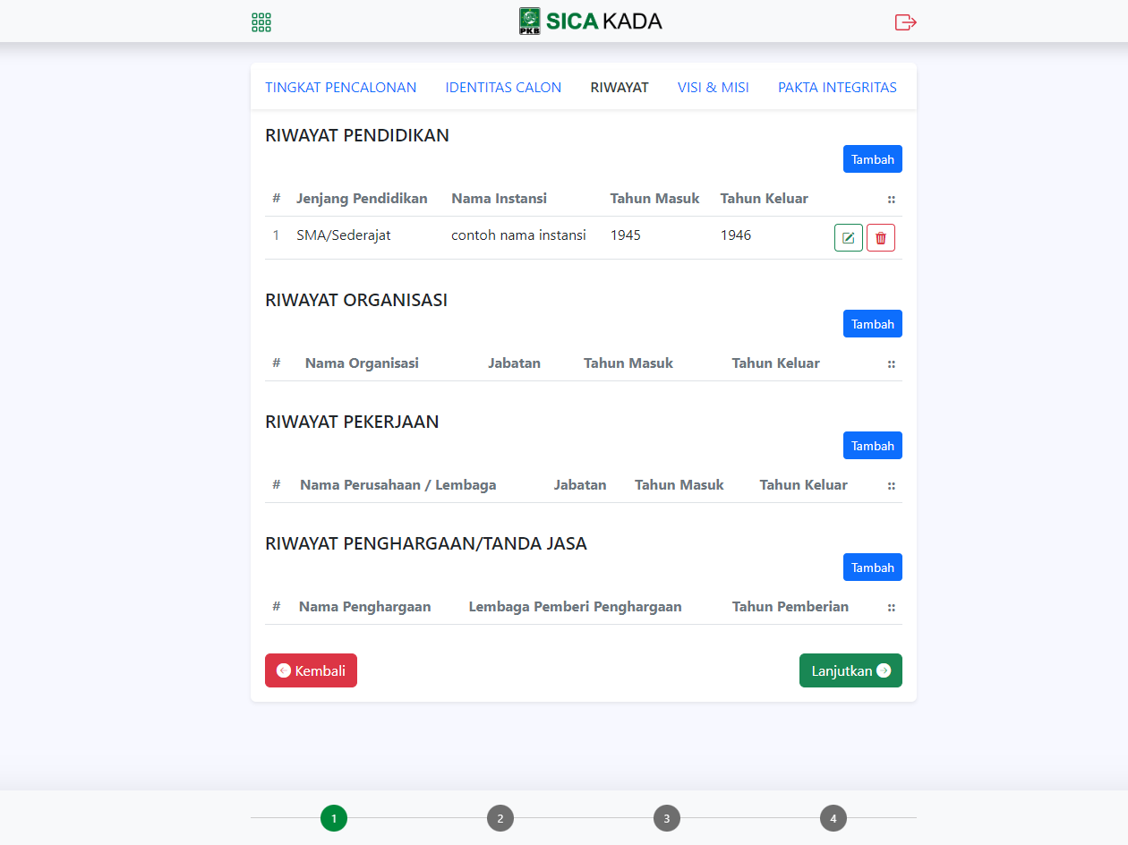
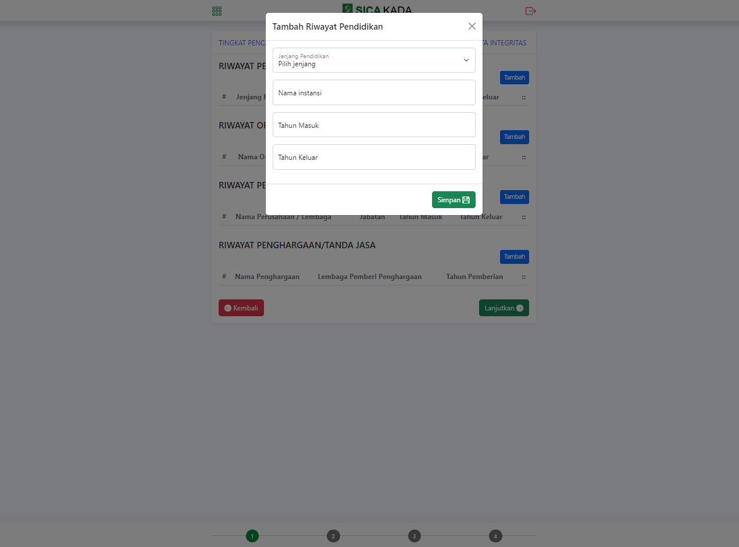

Slide 10
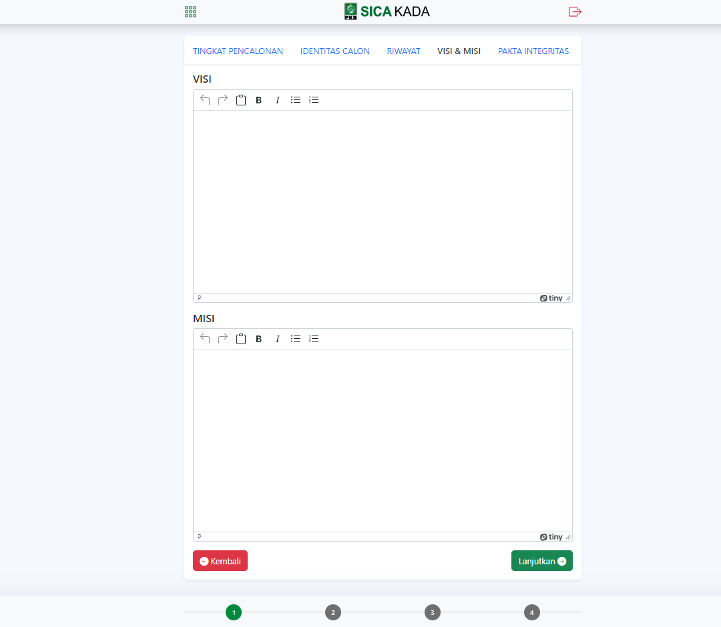

Slide 11
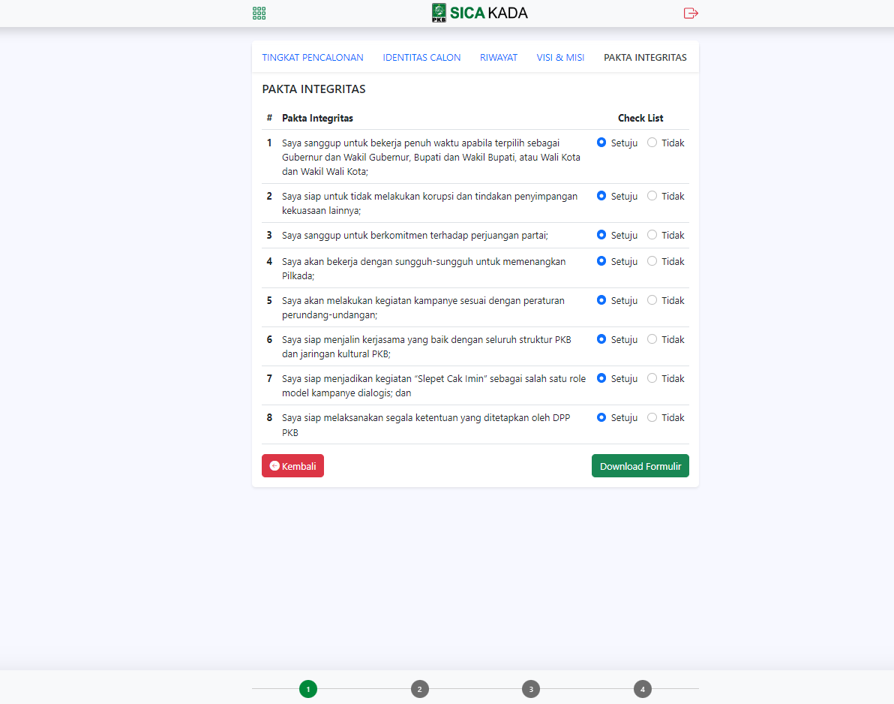
Bagian akhir dalam tahap 1 formulir pendaftaran adalah pakta integritas, klik check list Tidak jika tidak setuju, kemudian klik Download Formulir untuk mendownload formulir pendaftaran.

Slide 12
TERIMAKSIH
TERIMAKASIH

